Slide 1
Fachkräftemangel:
Realität oder Mythos?
Myra Fischer-Rosinger
Direktorin swissstaffing,
Verband der Personaldienstleister
15.1.2016
67. Gewerbliche Winterkonferenz, Klosters

Slide 2
Fachkräftemangel:
Realität oder Mythos?
Beides!
Wegen technologischem Fortschritt und Strukturwandel
Kein Fachkräftemangel, sondern ein Mismatch am Arbeitsmarkt
«Fortschritts-Verlierer» fallen aus dem Arbeitsmarkt
Fachkräfte fehlen wegen Struktur-wandel
Notes:
Ich beginne gleich mit der Beantwortung der Frage und hoffe, dass Sie mir danach doch noch zuhören. Ich habe Ihnen nämlich heute Morgen ein paar Dinge zu erzählen.
Und so äussert sich der Mismatch:

Slide 3
Die eine Seite des Mismatch
Quelle: BFS, SAKE, 2015, Eigenberechnung
Notes:
Es gibt in gewissen Bevölkerungskreisen relativ viele Arbeitslose. Das sind die «Fortschritts-Verlierer».
Sek I = ohne Berufsausbildung
Sek II = mit Berufsausbildung (Lehre) oder Matur

Slide 4
Und die andere Seite des Mismatch
Die Hitparade der ausgeschriebenen Stellen:
  Pflegefachmann
  Elektromonteur
  Verkaufsberater
  Projektleiter
  Schreiner
Quelle: www.100000jobs.ch
Quelle: Jobradar, Q3 2015, www.100000jobs.ch
Notes:
Gleichzeitig suchen die Unternehmen für bestimmte (andere) Profile händeringend nach Kandidaten. Da äussert sich ein Fachkräftemangel.
Diese Berufe werden am häufigsten ausgeschrieben.
100000jobs.ch ist eine neue Plattform, die sämtliche Stellen der Schweiz abbildet. Swissstaffing ist Partner dieser Plattform.

Slide 5

Mismatch = gesellschaftlicher Sprengstoff
Gewisse Menschen suchen eine Anstellung,
die Unternehmen suchen andere Menschen.
Notes:
Lassen Sie es mich auf den Punkt bringen bzw. etwas überspitzen:
Gewisse Menschen suchen eine Anstellung, die Unternehmen suchen andere Menschen.
Arbeitslose einerseits und Fachkräftemangel andererseits. Das birgt gesellschaftlicher Sprengstoff.

Slide 6
Verhältnismässig geringer Mismatch
Quelle: OECD, 2014
Notes:
Zwar ist der Mismatch in der Schweiz verhältnismässig gering.
Die Schweiz verfügt über eine sehr hohe Erwerbsquote von 88%.

Slide 7
Trotzdem: Ein Unmut entlädt sich.
Minder
1:12
MEI
Mindestlohn
Ecopop
Quelle: SECO, 2015
Notes:
In den letzten 5 Jahren sind in der Schweiz pro Jahr fast 8 Initiativen zustande gekommen. Das starke Wachstum der Initiativen ist eindrücklich.
Seit 2000 hat die Schweizer Bevölkerung praktisch gleichviele (10) Initiativen angenommen wie seit Einführung des Bundesstaates 1848 (12).
Viele dieser Initiativen waren wirtschaftskritisch:
Auch wenn nicht alle wirtschaftskritischen Initiativen angenommen wurden, bleiben sie Ausdruck eines Misstrauens gegenüber der Wirtschaft.

Slide 8
Wie den Sprengstoff beseitigen?
Ein Miteinander von Politik & Wirtschaft
Wirtschaft
- Vertrauen der Bevölkerung zurückgewinnen
- Inländpotential ausschöpfen
Politik:
Rahmenbedingungen verbessern:
Infrastruktur, Altersvorsorge
Notes:
Die Lösung liegt in einem Miteinander von Politik & Wirtschaft.
Die Wirtschaft muss nun den Beweis erbringen, dass sie sorgfältig mit den inländischen Personalressourcen umgeht. Anderenfalls drohen weitere wirtschaftsunverträgliche Stimmentscheide an der Urne. Nur die Wirtschaft selbst kann das Vertrauen der Bevölkerung zurückgewinnen.
Die Politik muss
Infrastrukturprobleme lösen (Verkehr und Wohnraum), die nur am Rande mit Fachkräftemangel oder «Fortschritts-Verlierern» zu tun haben, aber zu Unmut führen und in der politischen Debatte mit Wirtschaftsthemen vermengt werden.
Altersvorsorge der veränderten Lebenserwartung anpassen, um Finanzierung sicherzustellen.

Slide 9
Das Inländerpotential ausschöpfen
Von 300’000 Personen ist die Rede.
Flexible Arbeitszeitmodelle, Kindertagesstätten, Umschulungen, Coachings
Personaldienstleister können unterstützen mit Try & Hire und dem Weiterbildungsfonds temptraining.
Lehrabgänger, ältere Erwerbspersonen, Mütter, gering Qualifizierte, Flüchtlinge
Notes:
Die Unternehmen werden nicht umhin kommen, einen gewissen Aufwand zu betreiben, um vom Arbeitsmarkt noch ausgeschlossene Personen gewinnbringend zu integrieren. Flexible Arbeitszeitmodelle, Kindertagesstätten, Umschulungen, Coachings etc. gehören zum Repertoire, das sie sich zulegen müssen.
Und Personaldienstleister können unterstützen, indem sie
mit dem Try & Hire-Modell niederschwellige Einstiegsmöglichkeiten in den Arbeitsmarkt schaffen.
mit dem Branchen-Weiterbildungsfonds temptraining über ein starkes Qualifizierungsinstrument verfügen.

Slide 10
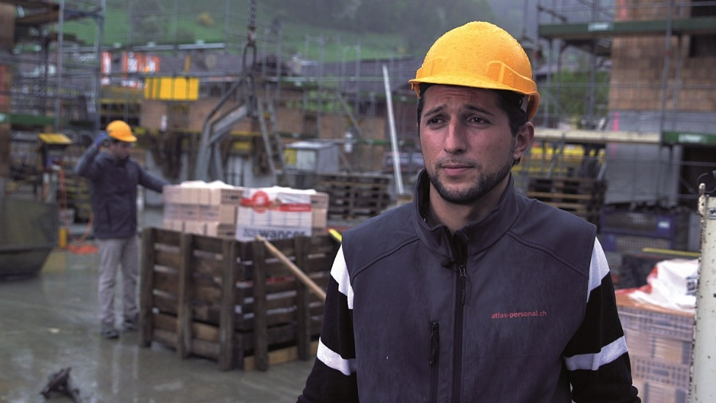
Ein Beispiel
Alban Destani
zum Kranführer weitergebildet über temptraining
Notes:
Alban Destani ist aus dem Kosovo. Seit er 3 Monate alt ist, lebt er in der Schweiz. Er hat die Lehre zum Bauspengler gemacht und auf diesem Beruf gearbeitet, auch temporär.
temptraining, der Weiterbildungsfonds der Personalverleiher, hat ihm die finanzielle Möglichkeit geboten, sich zum Kranführer weiterzubilden.
Dieses Erfolgserlebnis wollte er mit seinen Kollegen teilen.
Und so übt er, mit Zustimmung seines Arbeitgebers, einem Personaldienstleister, an den Wochenenden mit seinen Kollegen auf der Baustelle das Kranfahrer, damit sie über die nötige Praxiserfahrung verfügen, um die Prüfung absolvieren zu können. Dies tut Herr Destani freiwillig.
Ein schönes Beispiel dafür, wie Arbeitgeber und Arbeitnehmer zusammen in Weiterbildung investieren.
Die wichtigste Motivation für Alban Destani sich weiterzubilden ist übrigens sein Sohn, dem er eine gute Ausbildung ermöglichen möchte.

Slide 11
Keine mathematische Lösung für den Mismatch
Bei allen Bemühungen hat das Arbeitskräfte-potential seine Grenzen.
Notes:
Kommen wir zurück zum Mismatch.
Bei allen Bemühungen. Das inländische Arbeitskräftepotential hat Grenzen. Rein mathematisch lässt sich der Mismatch nicht lösen. Der Match am Arbeitsmarkt zwischen den verfügbaren und den benötigten Qualifikationen ist eine qualitative und komplexe Gleichung.
Wir müssen mit dem Widerspruch leben, dass zugleich Fachkräfte fehlen und Menschen ohne Arbeit sind.

Slide 12

Achtung!
Hervorragende Wettbewerbsposition nicht untergraben
  liberaler Arbeitsmarkt (FlaM, Kündigungsschutz)
  wettbewerbsfähiges Steuersystem
  ausgezeichnete Hochschulen und durchlässiges Bildungssystem
  Internationale Rekrutierungs-möglichkeiten (FZA)
  Anschluss an internationale Absatzmärkte (Bilaterale)
Notes:
Und die Politik muss aufpassen, dass sie den Bogen nicht überspannt:
Bei aller Sorgfalt, mit der wir die inländischen Personalressourcen behandeln sollen, und
Bei allen gut gemeinten Plänen und Initiativen der Politik
müssen wir aufpassen, dass wir aus lauter Vorsicht und Schutzgedanken das Kind nicht mit dem Bade ausschütten.
Wenn wir die Wettbewerbsfähigkeit der Schweiz angreifen, wird der Kuchen für alle kleiner!
Wir dürfen die hervorragende Wettbewerbsposition nicht untergraben. Dazu gehören:

Slide 13
Erstens kommt es anders, und zweitens als man denkt.
?
Demographische Alterung
Verschärfung des Mismatch?
Oder verlassen die «überschüssigen» Profile den Arbeitsmarkt?
?
Digitalisierung
Welche Berufe verschwinden? Welche entstehen neu?
Braucht es insgesamt weniger Arbeitskräfte?
Notes:
Lassen Sie mich zum Schluss noch in die Zukunft blicken und überlegen, wie sich der Mismatch weiterentwickeln könnte:
Es gibt 2 Megatrends
Demographische Alterung → Verknappung der Erwerbspersonen → könnte Mismatch / Mangel verschärfen, abhängig davon, ob es die fehlenden oder «überschüssigen» Profile sind, die den Arbeitsmarkt verlassen. Wenn ich das so pointiert formulieren darf.
Digitalisierung → Weitere Berufe verschwinden, nochmals neue entstehen → Braucht es insgesamt evt. weniger Arbeitskräfte? Können gesuchte Fachkräfte mit Robotern ersetzt werden? Steuern wir gar auf eine Massenarbeitslosigkeit hin?
Eine vielzitierte Oxford-Studie (The Future of Work, 2013) schätzt, dass in 20 Jahren die Hälfte der heute in den USA existierenden Jobs durch Software oder Roboter ersetzt werden: Taxifahrer, Kassierer, Buchhalter, Büroangestellte. In der Schweiz sollen mehrere 100’000 Arbeitsplätze betroffen sein.
Ökonomie-Professor am MIT, Brynjolfsson (The Second Machine Age, mit Mc Afee), ist unsicher, ob es uns auch diesmal wieder gelingt, anderswo genügend neue Jobs zu schaffen, oder ob wir auf Massenarbeitslosigkeit zusteuern.
Computer der neuesten Generation beherrschen nicht nur einfache, repetitive Tätigkeiten, sondern erkennen Muster besser als Menschen und strukturieren riesige Datenmengen. Sie ersetzen geistige Fähigkeiten. Es trifft auch gut Qualifizierte!

Slide 14

Eins ist sicher:
Wir brauchen Bildung und Innovation.
Notes:
Es gibt Experten, die meinen, dass diesmal alles anders kommt und der Strukturwandel Massenarbeitslosigkeit verursacht. Es gibt aber auch die anderen, die voraussagen, dass wir auch mit dem nächsten technologischen Meilenstein gut zurecht kommen und er uns letztendlich Wohlstand bringt.
Lassen Sie mich zu meiner Version des Happy Ends kommen:
Zuversicht ist erlaubt: Die Schweiz ist bislang gut mit technologischem Fortschritt und Strukturwandel klar gekommen.
Dies geht aber nur, wenn Arbeitnehmer + Arbeitgeber am gleichen Strick ziehen:
In Qualifizierung investieren, um sich für die neue Arbeitswelt fit zu machen,
und Innovationen schaffen, die neue Arbeitsplätze generieren.
Vielen Dank für Ihre Aufmerksamkeit.

